Slide 1
м з п Б н ф

Slide 2


Slide 3
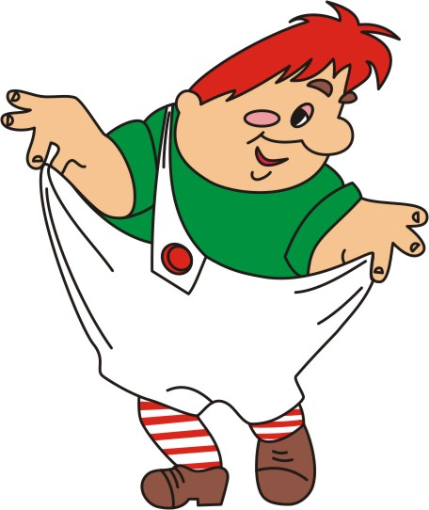

Slide 4
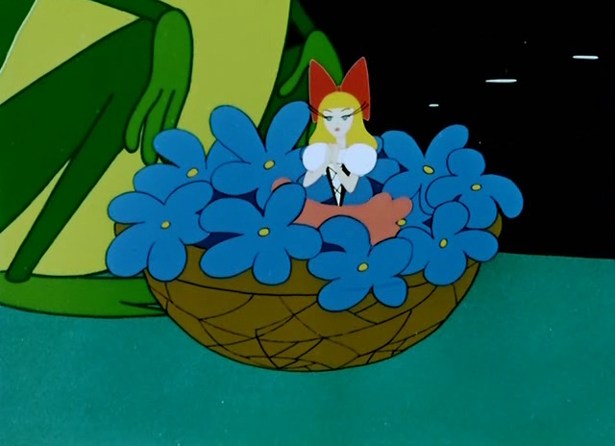

Slide 5
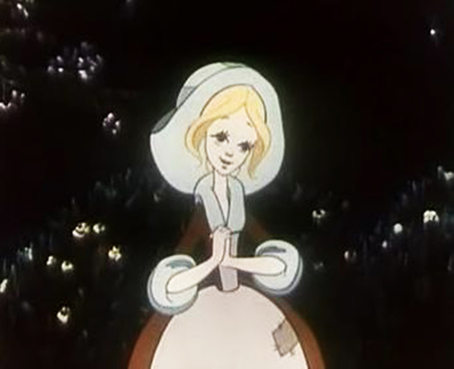

Slide 6
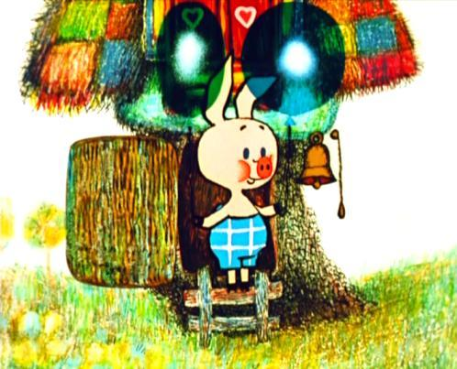

Slide 7
Петя Ваня Гоша Коля

Slide 8
Таня Катя

